Slide 1






TRƯỜNG TIỂU HỌC SÀI ĐỒNG
Lớp: 4A5
GV: Âu Thị Thanh Dung

Slide 2





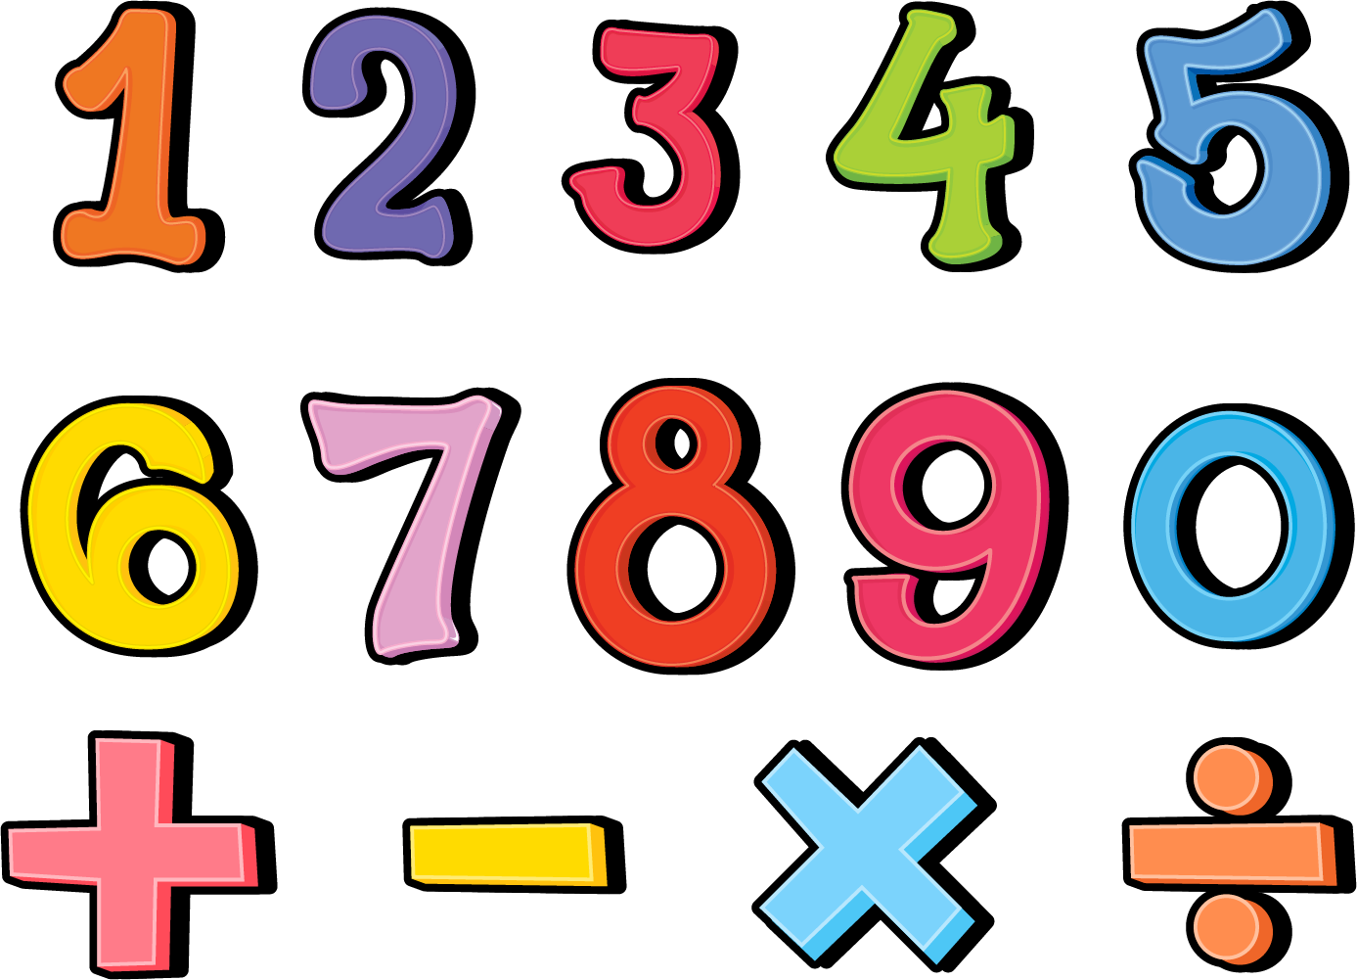





Trang 17
Măng Non

Slide 3

Một đội đồng diễn có 3 hàng mặc áo đỏ và 2 hàng mặc áo vàng, mỗi hàng đều có 15 người. Hỏi đội đồng diễn đó có tất cả bao nhiêu người?
Tớ tính tổng số hàng trước, rồi tính tổng số người ở hàng đó.
Tớ tính riêng số người mặc áo đỏ, số người mặc áo vàng rồi cộng lại.
15 x (3+2) = 15 x 5
= 75 người
15 x 3 + 15 x 2 = 45 + 30
= 75 người
15 x (3 +2) = 15 x 3 + 15 x 2

Slide 4
Khi nhân một số với một tổng ta có thể nhân số đó với từng số hạng của tổng rồi cộng các kết quả với nhau.
a x (b + c) = a x b + a x c
Khi nhân một tổng với một số, ta có thể nhân từng số hạng của tổng với số đó rồi cộng các kết quả với nhau.
(a + b) x c = a x c + b x c

Slide 5








Slide 6




Slide 7




Slide 8
Mẫu: 26 x (5 + 4)
Cách 1:
26 x (5 + 4)
= 26 x 9
= 234
Cách 2:
26 x (5 + 4)
= 26 x 5 + 26 x 4
= 130 + 104
= 234
Notes:
Nhấn vào các dấu chấm hỏi để hiện đáp án

Slide 9
a) 43 x (2 + 6)
Cách 2:
43 x (2 + 6)
= 43 x 2 + 43 x 6
= 86 + 258
= 344
Cách 1:
43 x (2 + 6)
= 43 x 8
= 344
Notes:
Nhấn vào các dấu chấm hỏi để hiện đáp án

Slide 10
b) (15 + 21) x 7
Cách 2:
(15 + 21) x 7
= 15 x 7 + 21 x 7
= 105 + 147
= 252
Cách 1:
(15 + 21) x 7
= 36 x 7
= 252
Notes:
Nhấn vào các dấu chấm hỏi để hiện đáp án

Slide 11


CÂU HỎI:

Slide 12
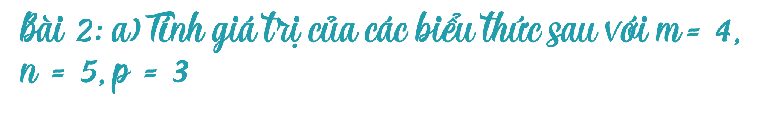
m x (n + p)
m x n + m x p
(m + n) x p
m x p + n x p

Slide 13
m x (n + p)
4 x (5 + 3)
= 4 x 8
= 32

Slide 14
(m + n) x p
(4 + 5) x 3
= 9 x 3
= 27

Slide 15
m x n + m x p
4 x 5 + 4 x 3
= 20 + 12
= 32

Slide 16
m x p + n x p
4 x 3 + 5 x 3
= 12 + 15
= 27

Slide 17
m x (n + p)
=
m x n + m x p
(m + n) x p
=
m x p + n x p

Slide 18



CÂU HỎI:

Slide 19

Khối lớp Bốn có 2 lớp học vẽ, khối lớp Ba có 3 lớp học vẽ, mỗi lớp học vẽ có 12 bạn. Hỏi cả hai khối có bao nhiêu bạn học vẽ?

Slide 20
Bài giải
Số lớp học vẽ cả hai khối có là:
2 + 3 = 5 (lớp)
Số bạn học vẽ cả hai khối có là:
12 x 5 = 60 (bạn)
Đáp số: 60 bạn

